Slide 1
WAP Game 1 중간 발표
202130439 우상원
202213356 이문빈
201830282 장선우
201912504 조유진

Slide 2
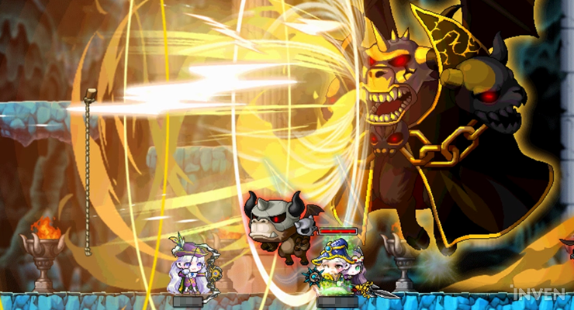
게임 소개 -협업 프로세스 개선
1~4명의 파티를 꾸려 보스를 공략하는 게임
보스에서 얻은 보상으로 아이템을 강화해 더 강력한 보스에 도전

Slide 3
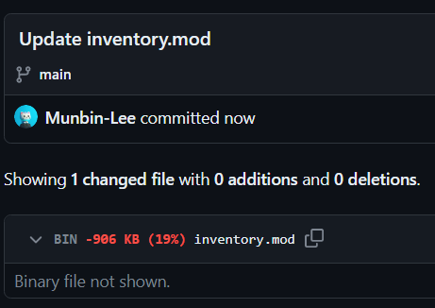
변경사항 -협업 프로세스 개선
기존 방식:
파일 내용 확인 불가능
Diff 확인 불가능 부분적인 수정 불가능
Merge 불가능

Slide 4
변경사항 -협업 프로세스 개선
.mod
(바이너리 파일)
Mod2Lua.py
Git Hooks
.lua
(텍스트 파일)

Slide 5
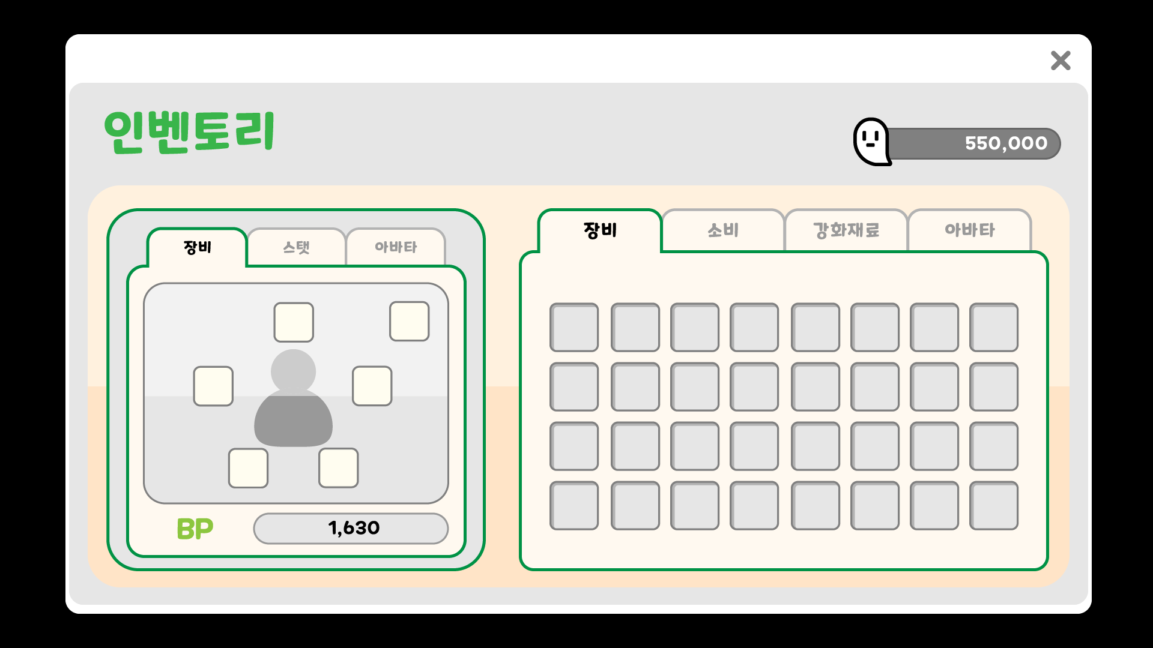
진행사항 -인벤토리
DB 및 기본 로직 구현 완료

Slide 6
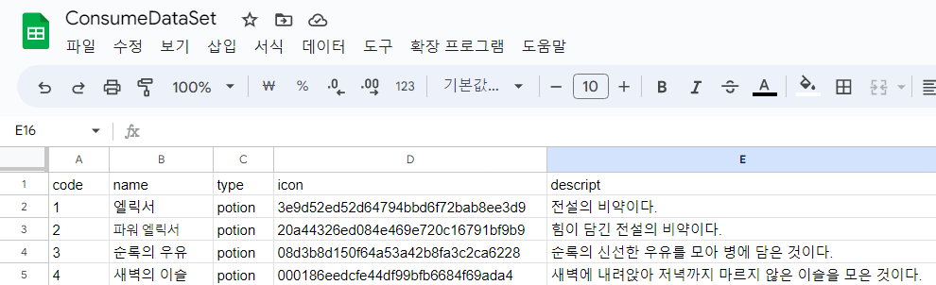
진행사항 -인벤토리
정적인 데이터는 구글 스프레드 시트에 연동하여 DataSet으로 사용

Slide 7
진행사항 -인벤토리
피드백 지연을 줄이기 위해 Lazy update 사용
기존 방법: 클라이언트에서 api 호출 – 서버에서 연산 실행 – DB에 저장 –
서버에서 클라이언트로 정보 전달 – 클라이언트에서 정보 갱신 – UI 갱신
Lazy update: 클라이언트에서 연산 실행 – UI 갱신 – 클라이언트에서 api 호출 - ....

Slide 8
진행사항 -캐릭터
State Machine과 Component로 구현

Slide 9
진행사항 -보스

Slide 10
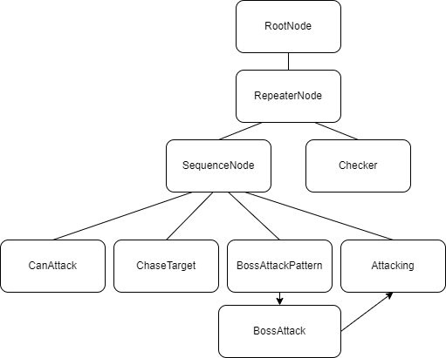
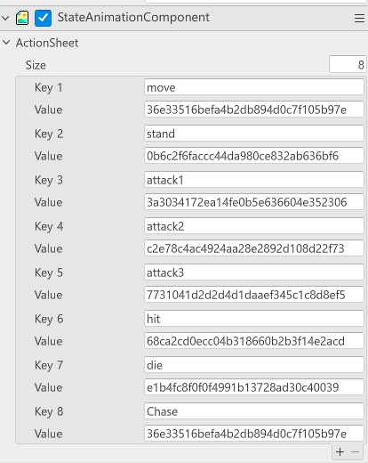
진행사항 -보스
Behaviour Tree와 State Machine으로 구현

Slide 11
개발 일정 -보스
 | 3월 4주 | 4월 1주 | 4월 2주 | 4월 3주 | 4월 4주 | 5월 1주 | 5월 2주 | 5월 3주 | 5월 4주 | 6월 1주
우상원 | UI |  |  | 중간고사 |  | 강화 | 스크롤 | 인챈트 | 전승 | 제작
이문빈 | 인벤토리 및 DB |  |  |  |  | 인스턴스 룸 생성 및 매칭 |  |  | DB
장선우 | 보스 |  |  |  |  | 보스
조유진 | 플레이어 |  | 스킬 |  |  | 스킬

Slide 12
?

Slide 13
.

